Slide 1
ESCUELA NORMAL DE EDUCACIÓN PREESCOLAR DEL
ESTADO DE COAHUILA DE ZARAGOZA
Institución de Práctica: Jardín de niños Dorotea De La Fuente Flores
Nombre del Educador(a) Titular: Andrea Velázquez Mora.
Total de niños: 27 Niños: 13 Niñas: 14
Periodo de Práctica: Del 3 al 7 de Diciembre del 2018
Clave: 05EJN0131T Zona Escolar: 105
Grado en el que realiza su práctica: 2A
Nombre del Alumno Practicante: Zaira Vanessa Alvarez Valdez.
Grado: 2 Sección: A Número de Lista: 1

Slide 2
Propósito de la Jornada de Práctica:
Implementar estrategias pedagógicas creativas e innovadoras que nos ayuden a desarrollar las competencias necesarias para la iniciación de la practica docente utilizando las tics; el diseño de planeaciones didácticas , propiciar ambientes de aprendizaje de acuerdo a los contenidos del plan y programas de estudio vigentes.
Propósito de la Situación Didáctica:
Favorecer los conocimientos sobre figuras geométricas y describir oralmente sus características para que logren identificarlas y reproducirlas así como reconocer los cambios que sufre su entorno inmediato.
Nombre Situación Didáctica: Juguemos con las figuras
Fecha: Del 10 al 14 de Diciembre del 2018

Slide 3
Situación Didáctica: juguemos con las figuras

Slide 4
Campo de Formación Académica Lenguaje y Comunicación Pensamiento Matemático Exploración y Comprensión del Mundo Natural y Social | Organizador Curricular 1 | Aprendizaje esperado
 | Cultura y vida social | Explica algunos cambios en costumbres y formas de vida en su entorno inmediato, usando diversas fuentes de información.
 | Organizador Curricular 2
 | Cambios en el tiempo
Campo de Formación Académica Lenguaje y Comunicación Pensamiento Matemático Exploración y Comprensión del Mundo Natural y Social | Organizador Curricular 1 | Aprendizaje esperado
 | Oralidad | Explica cómo es, cómo ocurrió o cómo funciona algo, ordenando las ideas para que los demás comprendan.
 | Organizador Curricular 2
 | Explicación
Campo de Formación Académica Lenguaje y Comunicación Pensamiento Matemático Exploración y Comprensión del Mundo Natural y Social | Organizador Curricular 1 | Aprendizaje esperado
 | Forma espacio y medida | Reproduce modelos con formas, figuras y cuerpos geométricos.
 | Organizador Curricular 2
 | Figuras y cuerpos geométricos

Slide 5
Cronograma
HORA | LUNES | MARTES | MIERCOLES | JUEVES | VIERNES
8:30 – 8.40 8:30 – 9:00 | Honores a la bandera. | Rutina | Rutina | Rutina | Rutina
9:00 – 9:30 | Educación Física | Autonomía Curricular. | Autonomía Curricular. | Autonomía Curricular. | Autonomía Curricular.
9:30 – 10:00 | Conociendo las figuras geométricas. | Figuras geométricas con palillos y bombones. | Inglés. | Creando nieve (experimento) | Decorando mi fósil.
10:00 – 10:30 | Cantos | Inglés. | Experimento “la nieve” | Recreando el invierno. | Mi otoño.
10:30 – 11:00 | Recreo.
11:00 – 11:30 | Relacionando las figuras. | Programa Convivencia | Cantos. | El otoño. | Educación Física.
11:30 – 12:00 | Construyendo figuras. | Twister de figuras geométricas. | Formando figuras: experimento. | Pasos fósil geométrico. | canción de figuras.
El cuadrado
Ordenando pasos.
Conociendo el otoño e invierno.
Creando mi fósil geométrico.

Slide 6
Inicio

Slide 7
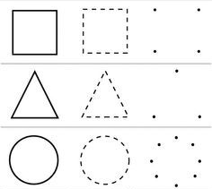
Diseño de encabezado de sección
1. Secuencia de Situación Didáctica: conociendo las figuras geométricas
Momentos | Actividades, Organización y Consignas | Recursos | Día | Aprendizaje Esperado
INICIO | Escucha las características y concepto de las figuras geométricas. Ve un video que lo explica mejor https://www.youtube.com/watch?v=5iwK5_KLfvg y cantar la canción de las figuras | Laptop Cañón Copias Colores | 10 de diciembre del 2018 | Reproduce modelos con formas, figuras y cuerpos geométricos.
DESARROLLO | Traza y colorea las figuras geométricas
CIERRE | ¿Que figuras dibujaste? ¿Qué objetos del salón se parecen al cuadrado? ¿Qué objetos del salón se parecen al circulo y triangulo?
Subtítulo

Slide 8
2. Secuencia de Situación Didáctica: Relacionando las figuras
Momentos | Actividades, Organización y Consignas | Recursos | Día | Aprendizaje Esperado
INICIO | Responde ¿Cuáles son las figuras geométricas? ¿Conoces alguna figura geométrica? ¿Cuántos lados tiene el cuadrado? ¿Cuántos lados tiene un rectángulo? | Memorama de figuras y objetos del salón. | 10 de diciembre del 2018 | Reproduce modelos con formas, figuras y cuerpos geométricos.
DESARROLLO | Identificar en el aula las cosas que tengan la forma de una figura geométrica
CIERRE | Jugar al memorama con objetos parecidos del salón y las figuras geométricas

Slide 9
3. Secuencia de Situación Didáctica: Construyendo figuras
Momentos | Actividades, Organización y Consignas | Recursos | Día | Aprendizaje Esperado
INICIO | Recordar las características de las figuras geométricas (lluvia de ideas) | Plastilina | 10 de diciembre del 2018 | Reproduce modelos con formas, figuras y cuerpos geométricos.
DESARROLLO | Escucha las indicaciones para trabajar con la plastilina y crear una figura
CIERRE | Compartir con un compañero la plastilina y hacer la figura

Slide 10
4. Situación Didáctica: el cuadrado
Momentos | Actividades, Organización y Consignas | Recursos | Día | Aprendizaje Esperado
INICIO | Lluvia de ideas de la clase pasada Describir el cuadrado ¿Cuántos lados tiene? ¿Qué objeto del salón se parecen al cuadrado? | Copias Colores | 11 de diciembre del 2018 | Explica cómo es, cómo ocurrió o cómo funciona algo, ordenando las ideas para que los demás comprendan.
DESARROLLO | Escucha las indicaciones (une conforme al cuadrado siguiendo la serie del 1 al 10 con un color, coloca los ojos y dibuja la boca, lo colorea y recorta para pegarle las manos, pies y un palito de madera.)
CIERRE | Cuenta una historia con el títere siguiendo una secuencia (cada niño redactara una parte del cuento)

Slide 11
5. Secuencia de Situación Didáctica: figuras geométricas con palillos y bombones
Momentos | Actividades, Organización y Consignas | Recursos | Día | Aprendizaje Esperado
INICIO | Recuerda la clase anterior Recibe información de las indicaciones ( con un patrón de una forma geométrica ponerlo como fondo para construirlo pegando los extremos con bombones) | Palillos de dientes Bombones Patrones | 11 de diciembre del 2018 | Reproduce modelos con formas, figuras y cuerpos geométricos.
DESARROLLO | Recibe material para construir la figura. Construye una figura geométrica |  |  | Explica cómo es, cómo ocurrió o cómo funciona algo, ordenando las ideas para que los demás comprendan.
CIERRE | Contestan: ¿les gusto la actividad? ¿Qué fue lo que no les gusto? ¿Qué figura realizaste?

Slide 12
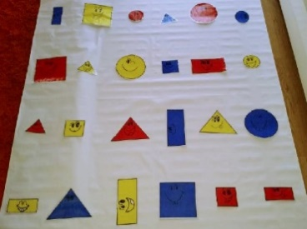
6. Secuencia de Situación Didáctica: Twister de figuras geométricas
Momentos | Actividades, Organización y Consignas | Recursos | Día | Aprendizaje Esperado
INICIO | Escucha instrucciones para seguir con el juego. | Ruleta Tapete de figuras | 11 de diciembre del 2018 | Reproduce modelos con formas, figuras y cuerpos geométricos.
DESARROLLO | En equipos de 5 y 1 de 6 niños pasan al frente para jugar.
CIERRE | Responde ¿Te gusto? ¿Qué no te gusto? ¿Qué figuras observaste?

Slide 13
Desarrollo

Slide 14
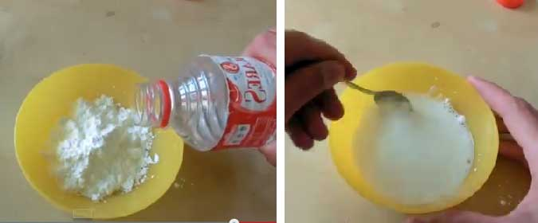
7. Secuencia de Situación Didáctica: ordenando pasos
Momentos | Actividades, Organización y Consignas | Recursos | Día | Aprendizaje Esperado
INICIO | Escucha la explicación científica para hacer plastilina casera | Copias Colores | 12 de diciembre del 2018 | Explica algunos cambios en costumbres y formas de vida en su entorno inmediato, usando diversas fuentes de información.
DESARROLLO | Identifica los pasos a seguir y los ordena. En una hoja ordena los pasos y los colorea.
CIERRE | Explica a sus compañeros el procedimiento (se eligen 3 niños) |  |  | Explica cómo es, cómo ocurrió o cómo funciona algo, ordenando las ideas para que los demás comprendan.

Slide 15
8. Secuencia de Situación Didáctica: experimento “la nieve”
Momentos | Actividades, Organización y Consignas | Recursos | Día | Aprendizaje Esperado
INICIO | Después del trabajo anterior, se ordena y sienta para observar el experimento | Maseca Agua Cucharas Platos hondos desechables | 12 de diciembre del 2018 | Explica algunos cambios en costumbres y formas de vida en su entorno inmediato, usando diversas fuentes de información.
DESARROLLO | Se hace entrega de materiales para crear la plastilina casera |  |  | Reproduce modelos con formas, figuras y cuerpos geométricos.
CIERRE | Se observa y expresa sobre lo experimentado |  |  | Explica cómo es, cómo ocurrió o cómo funciona algo, ordenando las ideas para que los demás comprendan.

Slide 16
9. Secuencia de Situación Didáctica: formando figuras: experimento
Momentos | Actividades, Organización y Consignas | Recursos | Día | Aprendizaje Esperado
INICIO | Tomando la actividad anterior expresan lo sucedido con el material | Maseca Agua Cucharas Platos hondos desechables | 12 de diciembre del 2018 | Explica algunos cambios en costumbres y formas de vida en su entorno inmediato, usando diversas fuentes de información.
DESARROLLO | Escuchan indicaciones para formar figuras geométricas |  |  | Reproduce modelos con formas, figuras y cuerpos geométricos.
CIERRE | Describen y forman figuras geométricas

Slide 17
10. Secuencia de Situación Didáctica: conociendo el otoño e invierno.
Momentos | Actividades, Organización y Consignas | Recursos | Día | Aprendizaje Esperado
INICIO | Escucha indicaciones y responde ¿sabes que es el invierno? ¿Cómo están los días en invierno? ¿sabes que es el otoño? ¿Cómo están los días en otoño? | Tabloides Imágenes de invierno y otoño | 13 de diciembre del 2018 | Explica cómo es, cómo ocurrió o cómo funciona algo, ordenando las ideas para que los demás comprendan.
DESARROLLO | Escucha la información científica sobre el invierno y otoño. (se les muestra imágenes de otoño e invierno sobre todo los árboles) Entrega de material y comienza a pegar imágenes de invierno y otoño en el pizarrón |  |  | Explica algunos cambios en costumbres y formas de vida en su entorno inmediato, usando diversas fuentes de información.
CIERRE | intercambia ideas con sus compañeros |  |  | Reproduce modelos con formas, figuras y cuerpos geométricos.

Slide 18
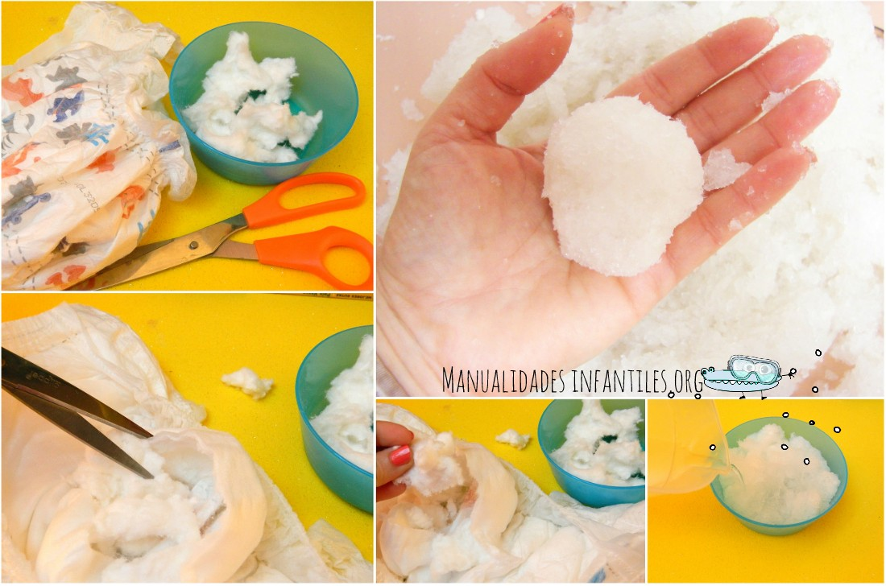
11. Secuencia de Situación Didáctica: creando nieve (experimento)
Momentos | Actividades, Organización y Consignas | Recursos | Día | Aprendizaje Esperado
INICIO | Escucha indicaciones para realizar un experimento sobre la nieve (invierno) | Pañales Tijeras Agua Colorante Recipientes | 13 de diciembre del 2018 | Explica cómo es, cómo ocurrió o cómo funciona algo, ordenando las ideas para que los demás comprendan.
DESARROLLO | En grupo acomodan los pasos para el experimento. Manipula el material y sigue los pasos para implementarlo contado los pasos. |  |  | Explica algunos cambios en costumbres y formas de vida en su entorno inmediato, usando diversas fuentes de información.
CIERRE | Responde al cuestionamiento: ¿te gusto? ¿Es difícil? ¿Qué es lo que no te gusto? ¿Qué fue lo que creaste? Realiza su hipótesis |  |  | Reproduce modelos con formas, figuras y cuerpos geométricos.

Slide 19
12. Secuencia de Situación Didáctica: recreando el invierno
Momentos | Actividades, Organización y Consignas | Recursos | Día | Aprendizaje Esperado
INICIO | Tomando el tema anterior del invierno escucha las instrucciones para la actividad y responde al cuestionamiento ¿Qué figuras encuentras en el invierno? | Plastilina | 13 de diciembre del 2018 | Explica algunos cambios en costumbres y formas de vida en su entorno inmediato, usando diversas fuentes de información.
DESARROLLO | Se entrega el material (plastilina) para realizar las figuras geométricas que se encuentran |  |  | Reproduce modelos con formas, figuras y cuerpos geométricos.
CIERRE | Expresa sus conocimientos y describe los objetos conocidos en su entorno |  |  | Explica cómo es, cómo ocurrió o cómo funciona algo, ordenando las ideas para que los demás comprendan.

Slide 20
Cierre

Slide 21
13. Secuencia de Situación Didáctica: El otoño
Momentos | Actividades, Organización y Consignas | Recursos | Día | Aprendizaje Esperado
INICIO | Responden al cuestionamiento ¿Qué pasa en otoño? ¿Cómo nos sentimos en invierno? ¿Cómo son las hojas de los árboles? ¿Por qué cambian de color? | Pegamento Copias Hojas de árboles secas. | 14 de diciembre del 2018 | Explica algunos cambios en costumbres y formas de vida en su entorno inmediato, usando diversas fuentes de información.
DESARROLLO | Retoma la investigación sobre el otoño y presta atención para las indicaciones para decorar un dibujo. (sobre las hojas de los arboles) Sale al patio y recoge hojas secas del suelo. Entra al salón y decora y escribe su nombre en el trabajo |  |  | Explica cómo es, cómo ocurrió o cómo funciona algo, ordenando las ideas para que los demás comprendan.
CIERRE | Explica su dibujo a sus compañeros

Slide 22
14. Secuencia de Situación Didáctica: Pasos fósil geométrico
Momentos | Actividades, Organización y Consignas | Recursos | Día | Aprendizaje Esperado
INICIO | Escucha las indicaciones y observa los pasos de un experimento. | Tabloides Copias Colores | 14 de diciembre del 2018 | Explica algunos cambios en costumbres y formas de vida en su entorno inmediato, usando diversas fuentes de información.
DESARROLLO | En grupo acomoda los pasos para continuar con el experimento y se entrega una copia para que enumeren los pasos, los pinten y escriban el nombre del experimento y el propio
CIERRE | Explica al grupo el proceso para lograr obtener un fósil o representación de una hoja de otoño |  |  | Reproduce modelos con formas, figuras y cuerpos geométricos.

Slide 23
15. Secuencia de Situación Didáctica: Creando mi fósil geométrico
Momentos | Actividades, Organización y Consignas | Recursos | Día | Aprendizaje Esperado
INICIO | Escucha atento a las indicaciones y se contestan dudas. Sobre la actividad anterior | Yeso Plastilina Tabloides Agua Recipiente Cucharas | 14 de diciembre del 2018 | Explica algunos cambios en costumbres y formas de vida en su entorno inmediato, usando diversas fuentes de información.
DESARROLLO | Espera el material para trabajar y comienza según los pasos a seguir |  |  | Reproduce modelos con formas, figuras y cuerpos geométricos.
CIERRE | Observa el proceso del yeso y explica ¿Cómo lo realizo? ¿Qué sucedió? ¿Qué espera que se logre? |  |  | Explica cómo es, cómo ocurrió o cómo funciona algo, ordenando las ideas para que los demás comprendan.

Slide 24
16. Secuencia de Situación Didáctica: Decorando mi fósil
Momentos | Actividades, Organización y Consignas | Recursos | Día | Aprendizaje Esperado
INICIO | Observa el producto resultante del experimento y responde: ¿Qué sucedió? ¿Qué obtuviste? | Yeso Plastilina Tabloides Agua Recipiente Cucharas | 14 de diciembre del 2018 | Explica algunos cambios en costumbres y formas de vida en su entorno inmediato, usando diversas fuentes de información.
DESARROLLO | Escucha atentamente las indicaciones para retirar la plastilina y pintar la hoja con acuarelas |  |  | Explica cómo es, cómo ocurrió o cómo funciona algo, ordenando las ideas para que los demás comprendan.
CIERRE | Responde ¿te gusto? ¿Qué te gusto más? ¿Qué no te gusto?

Slide 25
17. Secuencia de Situación Didáctica: mi otoño.
Momentos | Actividades, Organización y Consignas | Recursos | Día | Aprendizaje Esperado
INICIO | Escucha atentamente Deja en el sol el producto anteriormente elaborado, regresa al salón y se sienta. | Hojas de maquina Colores | 14 de diciembre del 2018 | Explica algunos cambios en costumbres y formas de vida en su entorno inmediato, usando diversas fuentes de información.
DESARROLLO | Escucha las instrucciones Recibe el material para dibujar (alusivo al tema) y escribir la palabra otoño.
CIERRE | Se cuestiona ¿Qué fue lo que más te gusto en el día de hoy? ¿Qué fue lo que hicimos? ¿Qué pasa en otoño?

Slide 26
Instrumento de evaluación
Indicador | Si | No | Observaciones
Se expresa claramente
Reconoce las figuras por su nombre
Reconoce las características de las figuras
Describe una figura geométrica
Crea una historia
Reconoce diferencias en el cambio climático
Plantea hipótesis

